Slide 1
Транспортное планирование городов

Slide 2
Тема 3. Лекция 3
Основные элементы городских улиц и дорог

Slide 3
ПЛАН
1. ВВЕДЕНИЕ
2. УЛИЦЫ И ДОРОГИ
3. ПРОПУСКНАЯ СПОСОБНОСТЬ УЛИЦ И ПЕРЕКРЕСТКОВ
4. ПЕШЕХОДНЫЕ ДОРОГИ
5. ВЕЛОДОРОЖКИ:
6. ТРАМВАЙНЫЙ ПУТЬ
7. РАЗДЕЛИТЕЛЬНЫЕ ПОЛОСЫ
8. БУЛЬВАР

Slide 4
УЛИЦЫ И ДОРОГИ
Совокупность улиц, городских дорог, перекрестков и площадей образуют дорожную сеть города.
Улицей называют полосу территории города или населенного пункта, расположенную между застройкой или участками иного пользования и назначения.
Улица – это часть территории населенного места, предназначенного для пропуска всех видов городского движения, отвода поверхностных вод, прокладка подземных сетей, размещения зеленых насаждений и устройства наземного оборудования.
Кроме того, улицы – это воздушные резервуары для аэрации зданий и свободные пространства, обуславливающие инсоляцию зданий и условия зрительного восприятия городского архитектурного ансамбля.

Slide 5
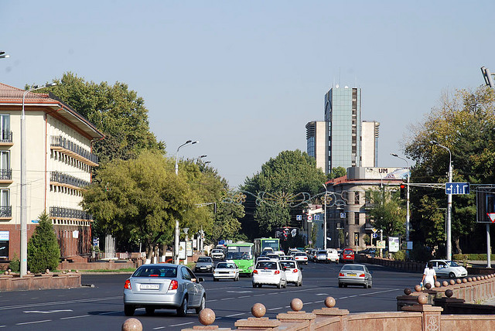

Slide 6
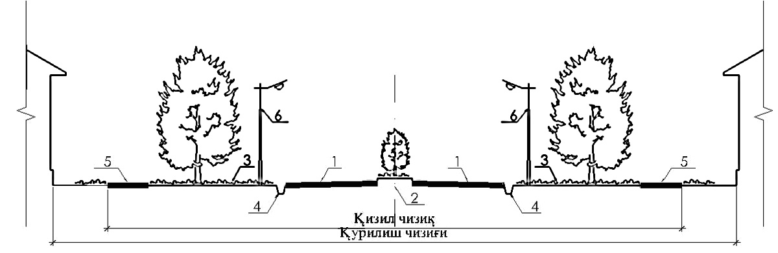
Элементы улиц:
1-проезжая часть; 2-разделительная полоса; 3- разделительная зеленая полоса; 4-лоток; 5-тротуар; 6- фонари внешнего освещения.

Slide 7
Границами улицы служат “красные линии”, вдоль которых возводятся жилые, административные, торговые здания, размещаются парки, скверы, стадионы, сооружения и устройства иного назначения.
Общая ширина улицы определяется расстоянием между красными линиями.
В ее пределах размещают проезжую часть, тротуары и пешеходные дорожки, зеленые насаждения, полосы и островки, разделяющие движение по направлениям, полотно для рельсового транспорта, опоры для воздушных проводов различного назначения и для установки светильников, технические средства регулирования движения и другие элементы благоустройства.
Постройка зданий, сооружений и каких либо их частей, выступающих за пределы красных линии в сторону улицы, не допускается.
На улицах аккумулируются поверхностные воды, выпадающие на территорию города в виде дождя и образующиеся при таянии снега, которые по открытым лоткам или подземной сети водостоков отводят в реки и другие водоемы.

Slide 8
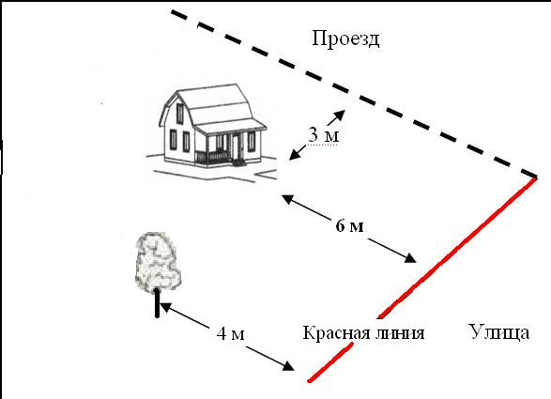

Slide 9
Под поверхностью улиц размещают подземные инженерно-технические сети, тоннели, общие коллекторы для подземных сетей и другие сравнительно сложные сооружения.
В границах улицы размещают на перекрестках при пересечении улиц в разных уровнях инженерные сооружения - путепроводы, тоннели, эстакады, подходы к ним, пандусы, переходы. Таким образом, улица современного города является сложным комплексом городских подземных и наземных сооружений
Значительную часть сети в городе составляют городские дороги. Они предназначены для связи отдаленных районов города между собой, с сетью загородных дорог, для проезда транзитного транспорта в объезд жилых кварталов.
Проезжая часть улиц состоит из одного или нескольких полос (лента). Ширина одного ленты в зависимости от назначение улиц составляет 3÷3,75 м.

Slide 10
ПРОПУСКНАЯ СПОСОБНОСТЬ УЛИЦ И ПЕРЕКРЕСТКОВ
Пропускной способностью проезжей части улицы и дороги называется максимальное число транспортных единиц, которые может быть пропущено через исследуемое сечение в течение одного часа в одном направлений.
Пропускная способность одной полосы (ленты) проезжей части на перегоне без пересечений определяется как,
N = 3600*v / L
где N – максимальное число пропущенных автомобилей через сечений.
v – расчетная скорость движения транспорта, в м/с.
L – наименьшие допустимое безопасные расстояние между последовательно движущимися по одной ленте с включением длины автомобиля, м (величина L определяется отдельно).

Slide 11
ПЕШЕХОДНЫЕ ДОРОГИ
Ширина пешеходных дорог (ПД) определяется по интенсивности людского потока.
Пропускная способность одной ленты ПД 600-1000 чел/ч.
По градостроительным нормам ширина ПД:
ширина одной ленты 0,75 м.
в магистральных улицах городского значения - 4,5-7,5 м.
в магистральных улицах районного значения - 3,0 м.
в местных улицах - 2,25 м.
В некоторых случаях ширина ПД может быть увеличена (за счет озеленение).
Не допускается постройка различныех киосков, магазинов и т.д. за счет ПД.

Slide 12
ВЕЛОДОРОЖКИ:
Велодорожки применяются во многих восточных городах.
Велодорожки проектируется между проезжей части и пешеходных дорог. Ширина велодорожки принимается 1,5-3,0 м.
ТРАМВАЙНЫЙ ПУТЬ
Ширина трамвайных путей с учетом остановок 10,0 м. без остановки 7,0 м.
Трамвайные пути планируется в центральной части улиц или по краю улиц.
Расстояния трамвайных пути:
от жилых зданий- 20,0м;
от нежилых зданий – 2,8 м;
от деревья – 5 м
от кустарников - 1,5 м.

Slide 13
РАЗДЕЛИТЕЛЬНЫЕ ПОЛОСЫ
Разделительные полосы могут быть по центру или по краям проезжих частей улицы. Ширина разделительных полос 2-8 м в зависимости от назначения улиц.
Разделительные полосы проектируется для обеспечения безопасности встречных транспортных потоков и является композиционным элементом улицы при проектирования, защищает от шума, очищает воздух.
БУЛЬВАР
Бульвар- это часть городской улицы. Архитектурно- планировочной решение бульвара зависит от местоположения, величину города, улиц в котором расположена она.
Если ширина зеленых полос увеличивается допустимого, их можно запроектировать типа бульвара.
Ширина бульвара – не менее 18,0 м.

Slide 14
1. Основная литература: 1. Косцов А.В. и др. Транспортная планировка городов. Учебное пособие. М.-2018г. -300с.; 2. Федотов Г.А., Поспелов П.И. Изыскание и проектирование автомобильных дорог. М:, «Академия» 2018 г.- 465 с.; 3. Градостроительство. Планировка и застройка городских и сельских поселений СНиП РК 3.01-01-2008, Астана, 2008; 4. Градостроительство. Планировка и застройка городских и сельских населенных пунктов. СН РК 3.01-01-2013; 5. Градостроительство. Планировка и застройка городских и сельских населенных пунктов. СП РК 3.01-101-2013; 6. Сильянов В.В., Домке Э.Р. Транспортно-эксплуатационные качества автомобильных дорог и городских улиц. Учебник для студентов вузов. 2-е изд. –М.Академия, 2008. – 352 с.;
Қосымша әдебиеттер
1. 7. Гуревич и др. Справочник проектировщика городских дорог. М., Стройиздат. 1968. 8. Гохман В.А. и др. Пересечение и примыкание автомобильных дорог: М., высшая школа, 1989. - 319 с. 9. Меркулов Е.А. Городские дороги. Учебник для вузов. М., «Высшая школа», 1973.-456с. 10. Меркулов Е.А. и др. Примеры проектирования дорог и сетей пассажирского транспорта в городах. М., «Высшая школа», 1962. – 265 с. 11. Милашечкин А.А. и др. Узлы автомобильных дорог. М., «Транспорт», 1966. – 366с. 12. Меркулов Е.А. и др. Сборник конструкций городских дорог. М., Стройиздат, 1967. – 186 с. 13. Озеленение населенных мест: Справочник /Ерохин Г.П. и др., М., «Высшая школа», 1974. – 123 с. 14. Орнатский Н.П. Проектирование городских скоростных дорог. М., «Высшая школа», 1974.- 123 с. 15. Информационно – аналитический журнал «Автомобильные дороги» ЗАО «Издательство «Дороги», Москва, комитет по печати РФ, ежемесячник.»

